Slide 1

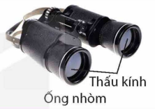



MỞ ĐẦU
Thấu kính có trong các dụng cụ quen thuộc như ống nhòm, kính lúp, kính hiển vi hay trong chính mắt của chúng ta. Ánh sáng truyền qua thấu kính có thể tạo thành ảnh của các vật như thế nào?

Slide 2


2024-2025
BÀI 8:
THẤU KÍNH
KHTN 9

Slide 3



NỘI DUNG BÀI HỌC
Cấu tạo thấu kính và Phân loại
Trục chính, Quang tâm, Tiêu điểm chính và Tiêu cự
Đường truyền của tia sáng qua thấu kính
Sự ảnh một vật qua thấu kính

Slide 4



I. Cấu Tạo Thấu Kính Và Phân Loại

Slide 5
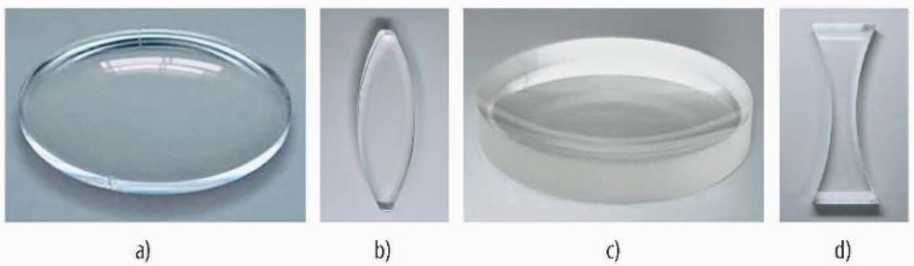

I. Cấu Tạo Thấu Kính Và Phân Loại
Thấu kính là một khối trong suốt, đống chất (thuỷ tinh, nhựa,...) được giới hạn bởi hai mặt cong hoặc một mặt phẳng và một mặt cong.

Slide 6
I. Cấu Tạo Thấu Kính Và Phân Loại
Thấu kính rìa mỏng
Thấu kính rìa dày
So sánh độ dày phần rìa và phần giữa của các thấu kính trên?

Slide 7
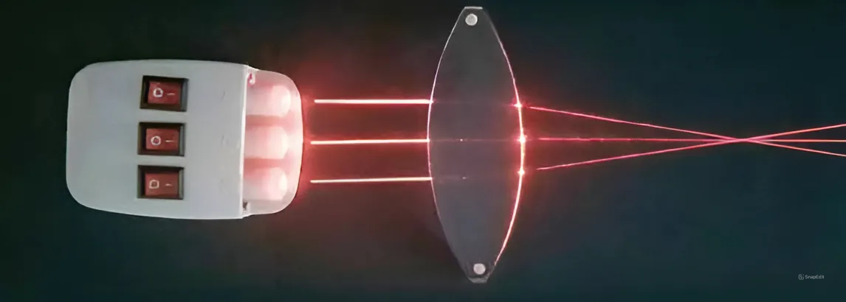

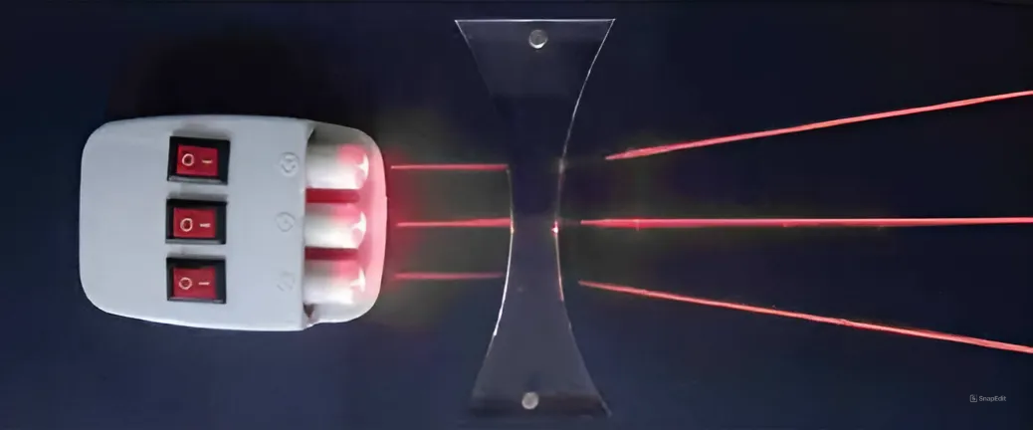
I. Cấu Tạo Thấu Kính Và Phân Loại
Quan sát hình ảnh, nhận xét tia ló của 2 thấu kính rìa mỏng và rìa dày.
Thấu kính rìa mỏng
Chùm sáng hẹp song song
Chùm tia ló hội tụ
Thấu kính hội tụ
Thấu kính rìa dày
Chùm sáng hẹp song song
Chùm tia ló phân kỳ
Thấu kính phân kỳ

Slide 8
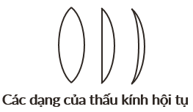
I. Cấu Tạo Thấu Kính Và Phân Loại
a) Thấu kính hội tụ
Chùm sáng hẹp song song qua thấu kính hội tụ cho chùm tia ló hội tụ tại 1 điểm
Có phần rìa mỏng hơn phần ở giữa
Kí hiệu:

Slide 9
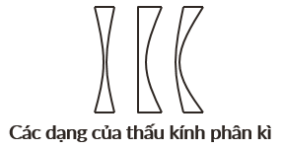
I. Cấu Tạo Thấu Kính Và Phân Loại
b) Thấu kính phân kì
Chùm sáng hẹp song song qua thấu kính phân kì cho chùm tia ló phân kì
Có phần rìa dày hơn phần ở giữa
Kí hiệu:

Slide 10
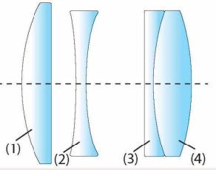

I. Cấu Tạo Thấu Kính Và Phân Loại
Ống kính máy ảnh có cấu tạo gồm nhiều thấu kính nhằm mục đích để thu được hình ảnh chất lượng rõ nét. Hình 8.4 mô tả hệ thống gồm các thấu kính ((1), (2), (3), (4)) trong ống kính của một máy ảnh. Hãy chỉ rõ đâu là thấu kính hội tụ và đâu là thấu kính phân kì trong hệ thống này.
Giải
- Thấu kính hội tụ: thấu kính có phần rìa mỏng.
- Thấu kính phân kì: thấu kính có phần rìa dày.
Thấu kính hội tụ: kính 1, 4
Thấu kính phân kì: kính 2, 3

Slide 11
II. Trục Chính, Quang Tâm, Tiêu Điểm Chính Và Tiêu Cự

Slide 12
II. Trục chính, quang tâm, tiêu điểm chính và tiêu cự của thấu kính
Hãy chỉ ra đâu là trục chính, quang tâm, tiêu điểm chính của các thấu kính trong Hình 8.3.
Hình 8.3

Slide 13

II. Trục chính, quang tâm, tiêu điểm chính và tiêu cự của thấu kính
Hãy chỉ ra đâu là trục chính, quang tâm, tiêu điểm chính của các thấu kính trong Hình 8.3.
Quang tâm
Trục chính
Trục chính
Hình 8.3
Tiêu điểm chính

Slide 14
II. Trục chính, quang tâm, tiêu điểm chính và tiêu cự của thấu kính
Thấu kính hội tụ (a) và thấu kính phân kì (b)
O
O
(a)
(b)
Thấu kính có 1 điểm O mà mọi tia tới O đều truyền thẳng và là điểm chính giữa thấu kính → O là quang tâm
Đường thẳng đi qua O và vuông góc với thấu kính là △ là trục chính của thấu kính

Slide 15
II. Trục chính, quang tâm, tiêu điểm chính và tiêu cự của thấu kính
Thấu kính hội tụ (a) và thấu kính phân kì (b)
f
f
O
F
F
O
(a)
(b)
Chùm tia ló qua thấu kính hoặc đường kéo dài của chùm tia ló cắt nhau tại điểm F trên trục chính → F là tiêu điểm chính
Khoảng cách từ quang tâm đến tiêu điểm chính OF = f gọi là tiêu cự

Slide 16
II. Trục chính, quang tâm, tiêu điểm chính và tiêu cự của thấu kính
Thấu kính hội tụ (a) và thấu kính phân kì (b)
f
f
O
F
F
O
(a)
(b)
△: trục chính
F: tiêu điểm chính
O: quang tâm
OF = f: tiêu cự

Slide 17
Câu 1:

Slide 18
III. Đường Truyền Của Tia Sáng Qua Thấu Kính

Slide 19
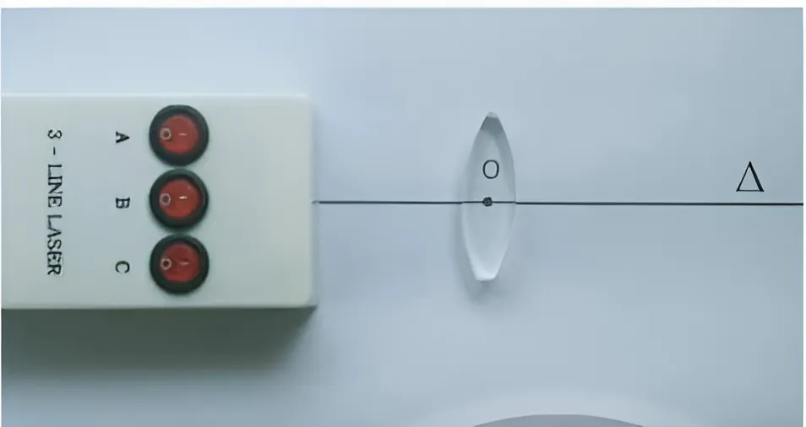
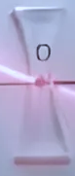
III. Đường Truyền Của Tia Sáng Qua Thấu Kính
Thí nghiệm 1 – TK hội tụ
Thí nghiệm 2 – TK phân kì
Bước 1: Vẽ đường thẳng lên giấy, đánh dấu điểm O
Bước 2: Đặt thấu kính hội tụ lên tờ giấy sao cho đường thẳng này trùng với trục chính △ và điểm O trùng với quang tâm

Slide 20
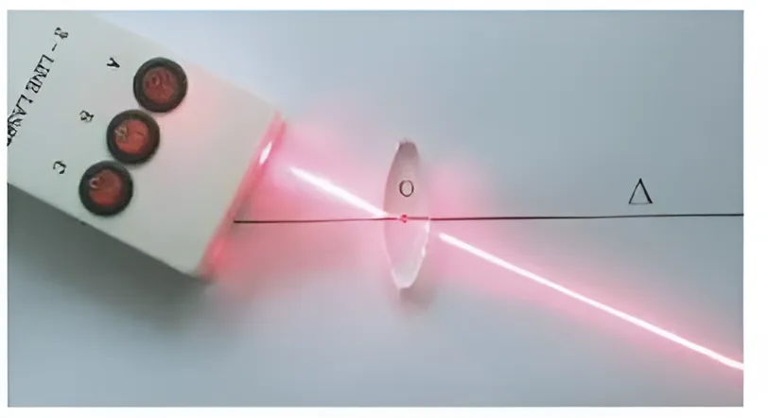
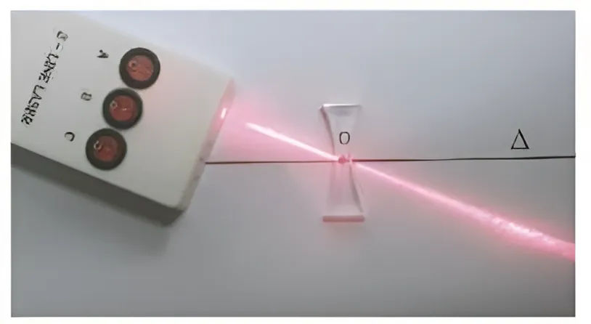
III. Đường Truyền Của Tia Sáng Qua Thấu Kính
Thí nghiệm 1 – TK hội tụ
Thí nghiệm 2 – TK phân kì
Bước 3: Chiếu tia tới theo phương xiên khác nhau qua quang tâm
Bước 4: Chiếu các tia sáng // trục chính. Quan sát tia ló mỗi trường hợp

Slide 21
III. Đường Truyền Của Tia Sáng Qua Thấu Kính
Quan sát thí nghiệm và trả lời câu hỏi:
Câu 1. Biểu diễn đường đi của tia sáng qua thấu kính bằng hình vẽ
Câu 2. Đường đi của các tia sáng tới quang tâm và tia sáng song song với trục chính của thấu kính có đặc điểm gì?

Slide 22
III. Đường Truyền Của Tia Sáng Qua Thấu Kính
Thí nghiệm 1 – TK hội tụ
Tia tới đi qua quang tâm => tia ló cùng phương với tia tới
Tia tới song song với trục chính => tia ló hội tụ tại một điểm phía sau thấu kính, gọi là tiêu điểm chính
Độ lớn tiêu cự của thấu kính hội tụ là khoảng cách từ quang tâm O tới điểm mà tia ló đi qua, hội tụ với nhau

Slide 23
III. Đường Truyền Của Tia Sáng Qua Thấu Kính
Thí nghiệm 2 – TK phân kì
Tia tới đi qua quang tâm => tia ló cùng phương với tia tới
Tia tới song song với trục chính => tia ló kéo dài sẽ hội tụ tại một điểm phía trước thấu kính
Độ lớn tiêu cự của thấu kính phân kì là khoảng cách từ quang tâm O tới điểm ở phía trước thấu kính mà đường kéo dài của tia ló đi qua

Slide 24

III. Đường Truyền Của Tia Sáng Qua Thấu Kính
Tia tới quang tâm của thấu kính thì truyền thẳng.
Δ
O
∆
F
F
O
Tia tới song song với trục chính thì tia ló (TK hội tụ) hoặc đường kéo dài của tia ló (TK phân kì) đi qua tiêu điểm chính của thấu kính.
Δ
O
∆
F
F
O

Slide 25
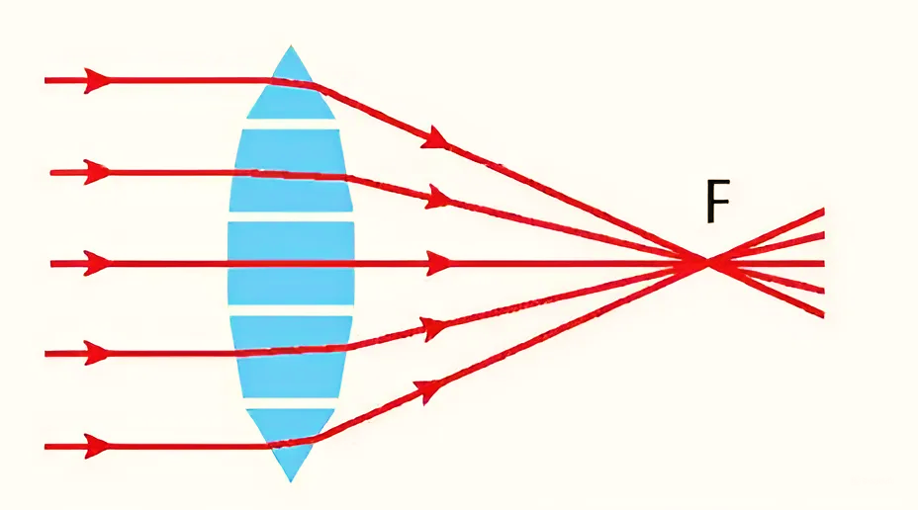
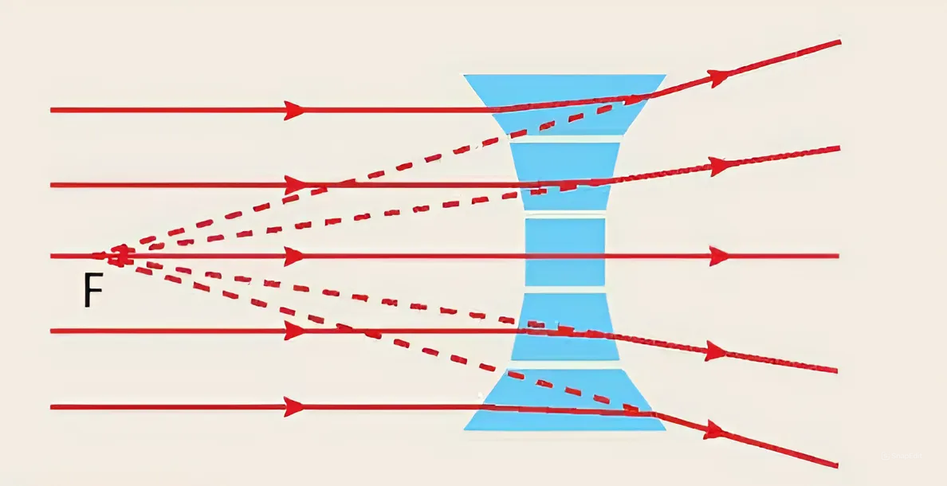

III. Đường Truyền Của Tia Sáng Qua Thấu Kính
2. Giải thích sự truyền ánh sáng qua thấu kính
Ta có thể xem thấu kính là tập hợp lăng kính nhỏ được ghép sát nhau
Hãy giải thích vì sao các tia sáng truyền qua thấu kính có thể tạo nên chùm tia sáng hội tụ hoặc phân kì?

Slide 26
III. Đường Truyền Của Tia Sáng Qua Thấu Kính
a. Sự truyền ánh sáng qua thấu kính hội tụ
Hình dung thấu kính được tạo thành bởi các lăng kính nhỏ ghép liền nhau
Các lăng kính có đáy hướng về phía trục chính
Các tia sáng bị lệch về phía đáy, tia chính giữa thì truyền thẳng
Chùm sáng song song qua thấu kính hội tụ trở thành chùm sáng hội tụ

Slide 27

III. Đường Truyền Của Tia Sáng Qua Thấu Kính
b. Sự truyền ánh sáng qua thấu kính phân kì
Hình dung thấu kính được tạo thành bởi các lăng kính nhỏ ghép liền nhau
Các lăng kính có đáy hướng ra xa trục chính
Các tia sáng bị lệch về phía đáy, tia chính giữa thì truyền thẳng
Chùm sáng song song qua thấu kính phân kì trở thành chùm sáng phân kì

Slide 28
IV. Sự Tạo Ảnh Một Vật Qua Thấu Kính

Slide 29

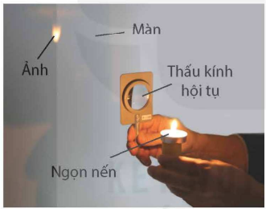
IV. Sự Tạo Ảnh Một Vật Của Thấu Kính
Khi dịch chuyên một thấu kính hội tụ trong khoảng giữa vật và màn
→ có vị trí của thấu kính cho ảnh của vật rõ nét trên màn và ngược chiều với vật
Dịch thấu kính khỏi vị trí cho ảnh rõ nét
→ ảnh của vật trên bị nhoè hoặc không xuất hiện trên màn nữa

Slide 30
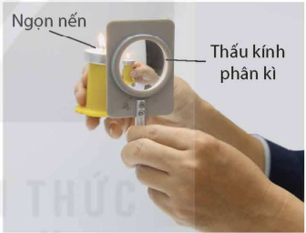
IV. Sự Tạo Ảnh Một Vật Của Thấu Kính
Khi dịch chuyển một thấu kính phân kì trong khoảng giữa vật và màn
→ không quan sát được có vị trí nào của thấu kính cho ảnh của vật rõ nét trên màn
Khi đặt mắt nhìn qua thấu kính
→ ảnh của vật cùng chiều và nhỏ hơn vật

Slide 31
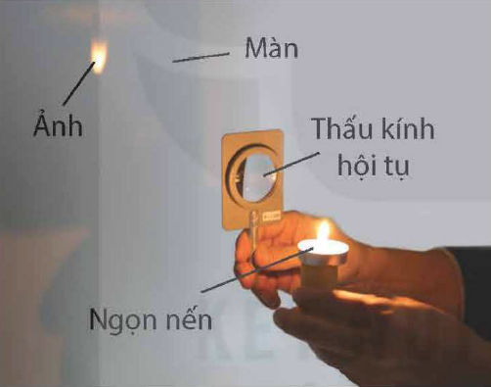
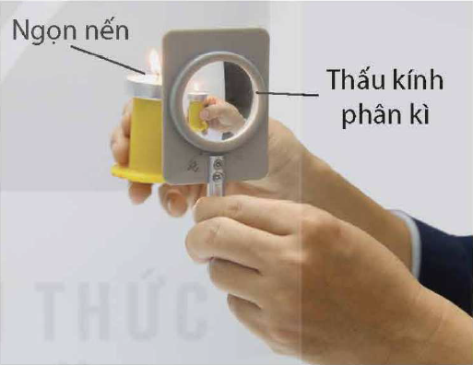
IV. Sự Tạo Ảnh Một Vật Của Thấu Kính
Tương tự với thấu kính
Ảnh thật qua thấu kính hội tụ
Ảnh ảo qua thấu kính phân kì

Slide 32
IV. Sự Tạo Ảnh Một Vật Qua Thấu Kính
1. Cách vẽ ảnh tạo bởi thấu kính
S
F
O
Bước 1:
Từ S vẽ 2 tia tới thấu kính (đi qua O và // ∆)
Bước 2:
Vẽ 2 tia ló tương ứng

Slide 33
IV. Sự Tạo Ảnh Một Vật Qua Thấu Kính
1. Cách vẽ ảnh tạo bởi thấu kính
S
F
O
S’
Bước 3:
Xác định điểm cắt nhau S’ của 2 tia ló. S’ là ảnh của S qua TK

Slide 34
IV. Sự Tạo Ảnh Một Vật Qua Thấu Kính
1. Cách vẽ ảnh tạo bởi thấu kính
S
F
O
Bước 1:
Từ S vẽ 2 tia tới thấu kính (đi qua O và // ∆)

Slide 35
IV. Sự Tạo Ảnh Một Vật Qua Thấu Kính
1. Cách vẽ ảnh tạo bởi thấu kính
S
F
O
Bước 2:
Vẽ 2 tia ló tương ứng

Slide 36
IV. Sự Tạo Ảnh Một Vật Qua Thấu Kính
1. Cách vẽ ảnh tạo bởi thấu kính
S
S’
F
O
Bước 3:
Xác định điểm cắt nhau S’ của 2 tia ló. S’ là ảnh của S qua TK

Slide 37
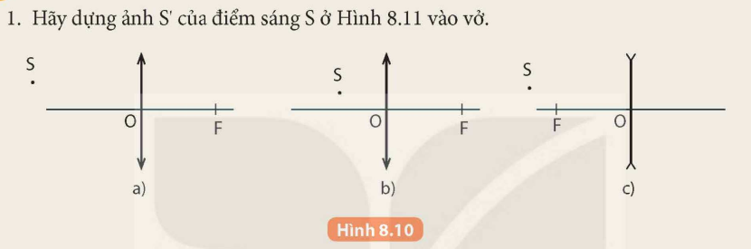
IV. Sự Tạo Ảnh Một Vật Của Thấu Kính

Slide 38
IV. Sự Tạo Ảnh Một Vật Của Thấu Kính
1. Cách vẽ ảnh tạo bởi thấu kính
S
F
O
S’
Ảnh thật

Slide 39
IV. Sự Tạo Ảnh Một Vật Của Thấu Kính
1. Cách vẽ ảnh tạo bởi thấu kính
S’
S
F
O
Ảnh ảo

Slide 40
IV. Sự Tạo Ảnh Một Vật Của Thấu Kính
1. Cách vẽ ảnh tạo bởi thấu kính
S
S’
F
O
Ảnh ảo

Slide 41
IV. Sự Tạo Ảnh Một Vật Của Thấu Kính
1. Cách vẽ ảnh tạo bởi thấu kính
Hãy chứng tỏ rằng điểm sáng đặt trên trục chính cũng cho ảnh nằm trên trục chính?
Trả lời
Nếu S nằm trên trục chính thì kẻ đường đi qua quang tâm O là trục chính mà S’, O, S thẳng hàng nên S’ cũng nằm trên trục chính

Slide 42
IV. Sự Tạo Ảnh Một Vật Của Thấu Kính
2. Dựng ảnh của mội vật qua thấu kính
Vẽ ảnh của vật sáng AB của thấu kính hội tụ
B
I
F
A
O
B’
Bước 1:
Vẽ ảnh B’ của điểm B như cách vẽ ảnh điểm sáng S

Slide 43
IV. Sự Tạo Ảnh Một Vật Của Thấu Kính
2. Dựng ảnh của mội vật qua thấu kính
Vẽ ảnh của vật sáng AB của thấu kính hội tụ
B
I
F
A’
A
O
B’
Bước 2:
Từ B’ hạ đường vuông góc xuống trục chính ∆, cắt ∆ tại A’
A’B’ là ảnh của AB qua thấu kính hội tụ

Slide 44
IV. Sự Tạo Ảnh Một Vật Của Thấu Kính
2. Dựng ảnh của mội vật qua thấu kính
Vẽ ảnh của vật sáng AB của thấu kính phân kì
B
B’
A
F
O
Bước 1:
Vẽ ảnh B’ của điểm B như cách vẽ ảnh điểm sáng S

Slide 45
IV. Sự Tạo Ảnh Một Vật Của Thấu Kính
2. Dựng ảnh của mội vật qua thấu kính
Vẽ ảnh của vật sáng AB của thấu kính phân kì
B
B’
A
F
A’
O
Bước 2:
Từ B’ hạ đường vuông góc xuống trục chính ∆, cắt ∆ tại A’
A’B’ là ảnh của AB qua thấu kính hội tụ

Slide 46

IV. Sự Tạo Ảnh Một Vật Của Thấu Kính
2. Dựng ảnh của mội vật qua thấu kính
Từ kết quả xác định ảnh trong mỗi trường hợp trên, nêu điều kiện về vị trí đặt vật trước thấu kính để có ảnh thật hoặc ảnh ảo.

Slide 47
IV. Sự Tạo Ảnh Một Vật Của Thấu Kính
2. Dựng ảnh của mội vật qua thấu kính
A’
B
A
I
B’
A
F
B’
F
B
O
B’
B
O
F
A
A’
O
A’
(1)
(2)
(3)
Tiêu cự OF = f
Khoảng cách từ vật đến TK OA = d
Khoảng cách từ ảnh đến TK OA’ = d’
Độ lớn của vật AB = h
Độ lớn của ảnh A’B’ = h’

Slide 48
IV. Sự Tạo Ảnh Một Vật Của Thấu Kính
2. Dựng ảnh của mội vật qua thấu kính
A’
B
A
I
B’
A
F
B’
F
B
O
B’
B
O
F
A
A’
O
A’
(1)
(2)
(3)
Vật nhỏ đặt trước thấu kính |  | Tính chất ảnh
Thấu kính hội tụ | d > f | Ảnh thật, ngược chiều với vật (1)
 | d < f | Ảnh ảo, cùng chiều với vật. h’ > h
Thấu kính phân kì | Mọi vị trí | Ảnh ảo, cùng chiều với vật. h’ < h

Slide 49
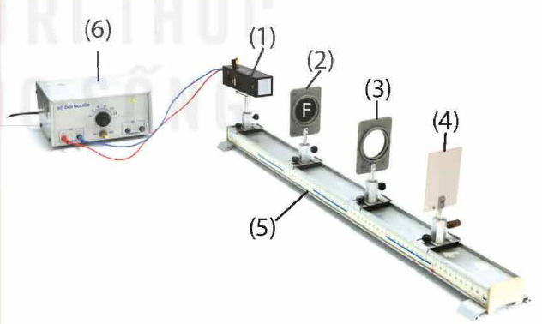

IV. Sự Tạo Ảnh Một Vật Qua Thấu Kính
3. Thí nghiệm kiểm tra đặc điểm ảnh của vật qua thấu kính
Vật
Nguồn điện
Nguồn sáng
TK hội tụ
Giá quang học
Màn chắn

Slide 50

IV. Sự Tạo Ảnh Một Vật Qua Thấu Kính
3. Thí nghiệm kiểm tra đặc điểm ảnh của vật qua thấu kính
Bước 1: Bố trí thí nghiệm như hình
Bước 2: Đặt vật ở vị trí d>f
Bước 3: Dịch chuyển màn chắn cho đến khi thu được ảnh của vật rõ nét trên màn chắn.
Bước 4: Lặp lại thí nghiệm trong trường hợp d < f
Nêu nhận xét về ảnh quan sát được ở bước 2 và 4 của TN

Slide 51
IV. Sự Tạo Ảnh Một Vật Qua Thấu Kính
3. Thí nghiệm kiểm tra đặc điểm ảnh của vật qua thấu kính
F
●
F’
●
F
F’
O
f
d
f < d < 2f → Ảnh thật, ngược chiều với vật, lớn hơn vật.

Slide 52
IV. Sự Tạo Ảnh Một Vật Qua Thấu Kính
3. Thí nghiệm kiểm tra đặc điểm ảnh của vật qua thấu kính
F
●
F’
●
F
F’
O
d = 2f
d = 2f → Ảnh thật, ngược chiều với vật, lớn bằng vật.

Slide 53
IV. Sự Tạo Ảnh Một Vật Qua Thấu Kính
3. Thí nghiệm kiểm tra đặc điểm ảnh của vật qua thấu kính
F
●
F’
●
F
F’
O
d > 2f
d > 2f → Ảnh thật, ngược chiều với vật, nhỏ hơn vật.

Slide 54

IV. Sự Tạo Ảnh Một Vật Qua Thấu Kính
3. Thí nghiệm kiểm tra đặc điểm ảnh của vật qua thấu kính
F
●
F’
●
F
F’
O
d
f
d < f → Ảnh không hứng được trên màn, ảnh này là ảnh ảo, cùng chiều với vật và lớn hơn vật.

Slide 55
IV. Sự Tạo Ảnh Một Vật Qua Thấu Kính
3. Thí nghiệm kiểm tra đặc điểm ảnh của vật qua thấu kính
Bước 1: Thay TKHT bằng THPK
Bước 2: Đặt vật ở các vị trí d>f và d<f
Bước 3: Đặt mắt quan sát ảnh của vật qua thấu kính
Nêu nhận xét về ảnh quan sát được ở bước 2 của TN

Slide 56
IV. Sự Tạo Ảnh Một Vật Qua Thấu Kính
3. Thí nghiệm kiểm tra đặc điểm ảnh của vật qua thấu kính
F
●
F’
●
F
F’
O
Ảnh không hứng được trên màn
Một vật đặt ở mọi vị trí trước thấu kính phân kì luôn cho ảnh ảo, cùng chiều, nhỏ hơn với vật.

Slide 57

IV. Sự Tạo Ảnh Một Vật Qua Thấu Kính
Hãy cho biết ảnh ảo tạo bởi thấu kính hội tụ và thấu kính phân kì có gì giống và khác nhau?
Giải
 | Thấu kính hội tụ | Thấu kính phân kì
Giống | - Ảnh ảo, không hứng được trên màn chắn - Cùng chiều với vật
Khác | Lớn hơn vật | Nhỏ hơn vật

Slide 58

TỔNG KẾT
Thấu kính là một khối đồng chất trong suốt, giới hạn bởi hai mặt cong hoặc bởi một mặt cong và một mặt phẳng.
Quang tâm: Có một điểm O của thấu kính mà mọi tia sáng tới O đều truyền thẳng qua thấu kính. Điểm O gọi là quang tâm của thấu kính.
Trục chính: Đường thẳng đi qua quang tâm O và vuông góc với tiết diện thẳng của thấu kính gọi là trục chính của thấu kính.
Tiêu điểm chính: Một chùm tia tới song song với trục chính của thấu kính cho chùm tia ló hội tụ tại một điểm F nằm trên trục chính (đối với thấu kính hội tụ); hoặc đường kéo dài của chùm tia ló hội tụ tại một điểm F nằm trên trục chính (đối với thấu kính phân kì). Điểm F gọi là tiêu điểm chính của thấu kính.
Tiêu cự: Khoảng cách từ quang tâm O đến tiêu điểm chính F của thấu kính, OF = f gọi là tiêu cự của thấu kính.
Vật đặt ngoài khoảng tiêu cự của thấu kính hội tụ cho ảnh thật, ngược chiều với vật. Vật đặt trong khoảng tiêu cự của thấu kính hội tụ cho ảnh ảo, lớn hơn vật và cùng chiều với vật.
Vật đặt ở mọi vị trí trước thấu kính phân kì luôn cho ảnh ảo, cùng chiều, nhỏ hơn vật.
Ảnh thật là ảnh hứng được trên màn chắn, ảnh ảo là ảnh không hứng được trên màn chắn.

Slide 59

LUYỆN TẬP
Câu 1: Thấu kính hội tụ là loại thấu kính có
A. phần rìa dày hơn phần giữa.
B. phần rìa mỏng hơn phần giữa.
C. phần rìa và phần giữa bằng nhau.
D. hình dạng bất kì.
Câu 2: Tia tới đi qua quang tâm của thấu kính hội tụ cho tia ló
A. đi qua tiêu điểm
B. song song với trục chính
C. truyền thẳng theo phương của tia tới
D. có đường kéo dài đi qua tiêu điểm

Slide 60
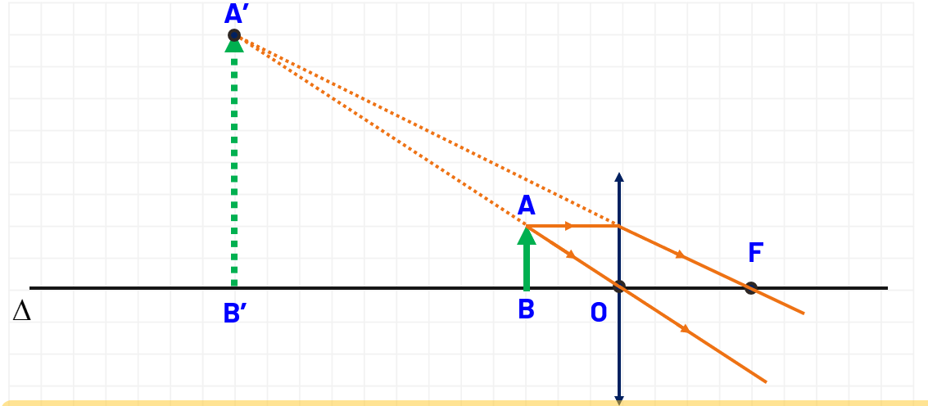
LUYỆN TẬP
Câu 3: Vật AB đặt trước thấu kính hội tụ cho ảnh A’B’, ảnh và vật nằm về cùng một phía đối với thấu kính. Ảnh A’B’
A. là ảnh thật, lớn hơn vật.
B. là ảnh ảo, nhỏ hơn vật.
C. ngược chiều với vật.
D. là ảnh ảo, cùng chiều với vật.

Slide 61
LUYỆN TẬP
Câu 4: Chỉ ra phương án sai. Đặt một cây nến trước một thấu kính hội tụ.
A. Ta có thể thu được ảnh của cây nến trên màn ảnh.
B. Ảnh của cây nến trên màn ảnh có thể lớn hơn hoặc nhỏ hơn cây nến.
C. Ảnh của cây nến trên màn ảnh có thể là ảnh thật hoặc ảnh ảo.
D. Ảnh ảo của cây nến luôn luôn lớn hơn cây nến.

Slide 62
LUYỆN TẬP
Câu 5: Vật AB đặt trước thấu kính hội tụ cho ảnh A’B’, ảnh và vật nằm về hai phía đối với thấu kính thì ảnh đó là:
A. thật, ngược chiều với vật.
B. thật, luôn lớn hơn vật.
C. ảo, cùng chiều với vật.
D. thật, luôn cao bằng vật.

Slide 63
LUYỆN TẬP
Câu 6: Thấu kính phân kì là loại thấu kính:
A. có phần rìa dày hơn phần giữa.
B. có phần rìa mỏng hơn phần giữa.
C. biến chùm tia tới song song thành chùm tia ló hộ tụ.
D. có thể làm bằng chất rắn trong suốt.

Slide 64
LUYỆN TẬP
Câu 7: Tia tới song song với trục chính của thấu kính phân kì cho tia ló:
A. đi qua tiêu điểm của thấu kính.
B. song song với trục chính của thấu kính.
C. cắt trục chính của thấu kính tại một điểm bất kì.
D. có đường kéo dài đi qua tiêu điểm.

Slide 65
LUYỆN TẬP
Câu 8: Tia sáng qua thấu kính phân kì không bị đổi hướng là
A. tia tới song song trục chính thấu kính.
B. tia tới bất kì qua quang tâm của thấu kính.
C. tia tới qua tiêu điểm của thấu kính.
D. tia tới có hướng qua tiêu điểm (khác phía với tia tới so với thấu kính) của thấu kính.

Slide 66
LUYỆN TẬP
Câu 9: Ảnh của một ngọn nến qua một thấu kính phân kì:
A. có thể là ảnh thật, có thể là ảnh ảo.
B. chỉ có thể là ảnh ảo, nhỏ hơn ngọn nến.
C. chỉ có thể là ảnh ảo, lớn hơn ngọn nến.
D. chỉ có thể là ảnh ảo, có thể lớn hơn hoặc nhỏ hơn ngọn nến.

Slide 67
LUYỆN TẬP
Câu 10: Lần lượt đặt vật AB trước thấu kính phân kì và thấu kính hội tụ. Thấu kính phân kì cho ảnh ảo A₁B₁, thấu kính hội tụ cho ảnh ảo A₂B₂ thì:
A. A₁B₁ < A₂B₂
B. A₁B₁ = A₂B₂
C. A₁B₁ > A₂B₂
D. Không so sánh được

Slide 68
LUYỆN TẬP
Câu 11: Kính lúp là thấu kính hội tụ có:
A. tiêu cự dài dùng để quan sát các vật nhỏ.
B. tiêu cự dài dùng để quan sát các vật có hình dạng phức tạp.
C. tiêu cự ngắn dùng để quan sát các vật nhỏ.
D. tiêu cự ngắn dùng để quan sát các vật lớn.

Slide 69
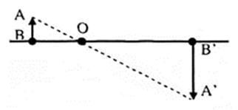

LUYỆN TẬP
Câu 13: Một vật AB cao 2 cm đặt trước một thấu kính hội tụ và cách thấu kính 10 cm. Dùng một màn ảnh M, ta hứng được một ảnh A’B’ cao 4 cm như hình vẽ. Tính tiêu cự của thấu kính
AB = 2 cm, OB = 10 cm, A’B’ = 4 cm
I
Giải
Xét ΔOAB $∽$ ΔOA’B’, ta có:
$$\frac{OB}{OB′}=\frac{AB}{A^{′}B′}⟹\frac{10}{OB^{′}}=\frac{2}{4}⟹OB^{′}=20 \left(cm\right)$$
$$⟹FO+FB^{′}=20 (1)$$
Xét ΔFIO $∽$ ΔFA’B, ta có:
$$\frac{FO}{FB′}=\frac{OI}{A^{′}B′}=\frac{AB}{A^{′}B′}=\frac{1}{2}⟹FB^{′}=2FO (2)$$
Thay (2) vào (1), ta được:
FO + 2FO = 20 => 3FO = 20 => FO = 6,67 (cm)
F

Slide 70
LUYỆN TẬP
Câu 13: Một vật sáng AB có dạng một đoạn thẳng vuông góc với trục chính của một thấu kính hội tụ tại A và cách thấu kính 20 cm. Tiêu cự của thấu kính bằng 15 cm.
Dựa vào kiến thức hình học, tính ảnh cao gấp bao nhiêu lần vật?
AB = 2 cm, OB = 10 cm, A’B’ = 4 cm
I
Giải
F

Slide 71

Thanks!
Any questions? Don't hesitate to
ask for our help

